Slide 1
Начало Великой Отечественной войны

Slide 2
План
Советско-германские отношения
Расширение территории СССР
Готовность СССР к войне
Военные действия 1941 года

Slide 3
Краткое описание событий в Европе
Март 1938г.-аннексия Австрии со стороны Германии;
Сентябрь 1938г.- « Мюнхенский сговор»( расчленение Чехословакии);
Весна 1938г.- Оккупация Чехословакии;
11 августа 1939го- переговоры между СССР, Англией и Францией;

Slide 4
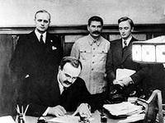
«Пакт о ненападении»

Slide 5
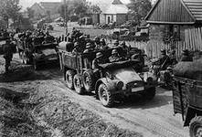

Slide 6
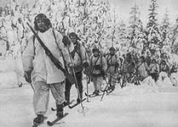
«Зимняя война»
Предложение СССР взаимного обмена территориями;
Отказ Финляндии;
Денонсация договора о ненападении;
Ноябрь 1939- февраль «1940г.- боевые действия
Территориальные претензии СССР к Финляндии удовлетворены

Slide 7
Основные виды вооружения начала Великой Отечественной войны
истребители Лавочкина и Яковлева, штурмовик Илюшина,
пикирующий бомбардировщик Петлякова;
легкие танки БТ,
средние Т-34, тяжелые КВ

Slide 8
Т-34
истребитель

Slide 9
Пикирующий
Бомбардировщик
Петлякова
ИС-2

Slide 10
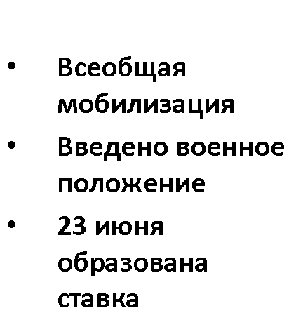
22 июня 1941 года 4 часа утра-
начало Великой Отечественной войны

Slide 11
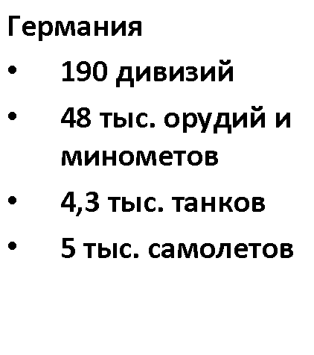
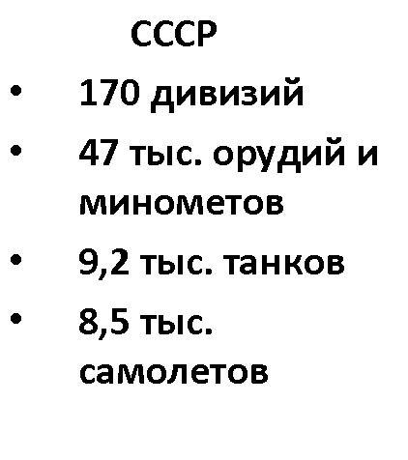
Силы сторон

Slide 12
Битва за Москву

Slide 13
Оборона Ленинграда

Slide 14
Домашнее задание: с.143-153;
подготовить рассказы о битве за Москву и обороне Ленинграда

